Slide 1
MaPC1A
Mathématiques pour la Physique et la Chimie I - A
Responsable : Prof. Guido Carlet
UFR Sciences et Techniques
Notes:
Première partie du module “Mathématiques pour la

Slide 2
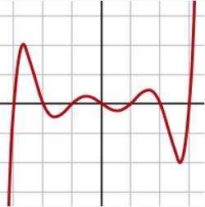
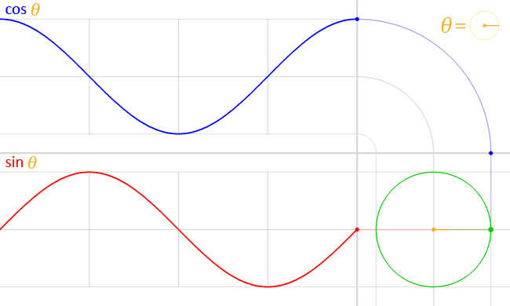
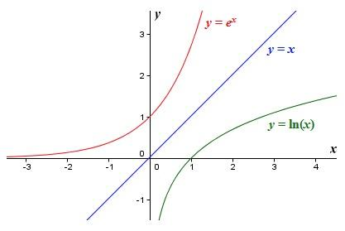
1
Polynômes
Connaître les fonctions élémentaires et leurs propriétés.
Sinus, cosinus, tangente, etc...
Logarithme et exponentielle
Notes:
Objectifs pédagogiques (1)

Slide 3
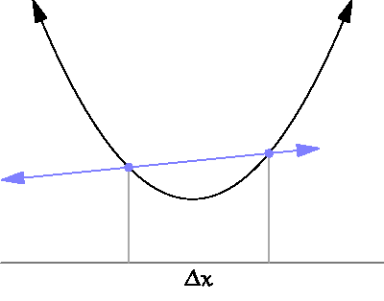
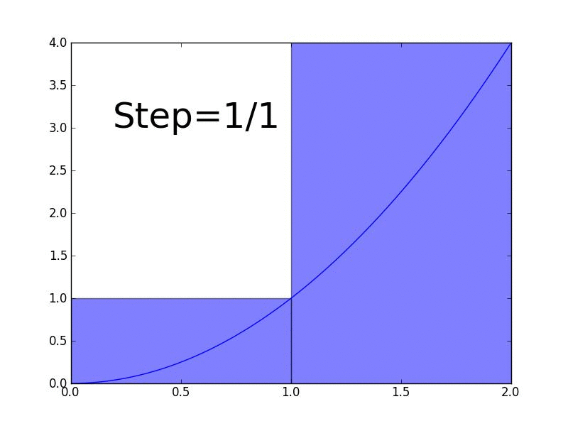
2
Savoir calculer :
limites
définition, continuité, ...
dérivées
définition, règle de la chaîne, de la dérivée de fonction réciproque, théorème de l’Hospital, ...
développements limités
formule de Taylor, formules du reste, calcul des limites, ...
primitives et intégrales
intégrale de Riemann, relation avec la dérivée, intégration par parties, changement de variable, ...
Notes:
(2)

Slide 4
Informations
Contenu du module :
- Préliminaires
- Limites et continuité
- Dérivation
- Développement limité
- Intégration
Déroulement :
CM
10 x 2h
début 10 septembre
TD
15 x 2h
Evaluation :
Contrôle continu
24 octobre
Examen
janvier
Livres recommandés
Notes:
- le module se déroule en septembre - octobre
- je recommande d’achèter (7 ou 8 euro) ou de consulter en ligne le premier de ces deux livres (analyse de Exo7)

